Slide 1
Решение Задач
на движение

Slide 2
Найдите чисел 65 75 85 90
Найдите 30% чисел 1500 1800 2400

Slide 3
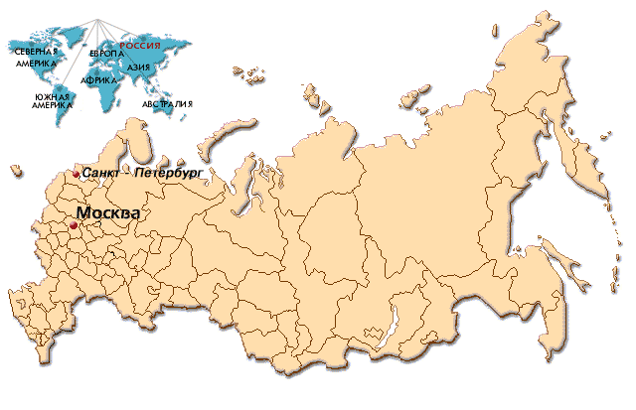

Россия

Slide 4
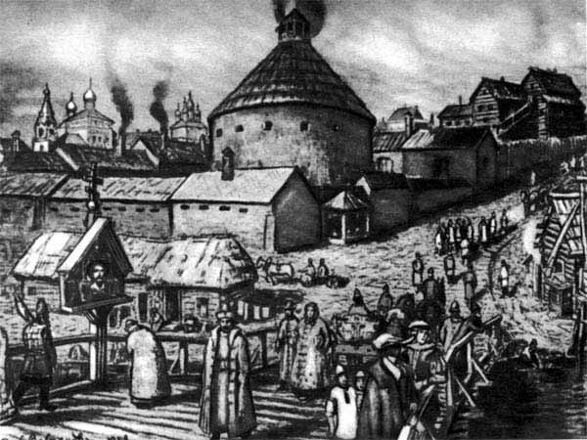

Slide 5
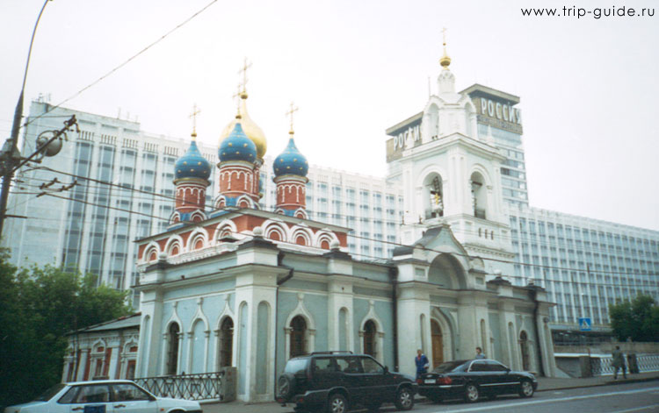

Slide 6
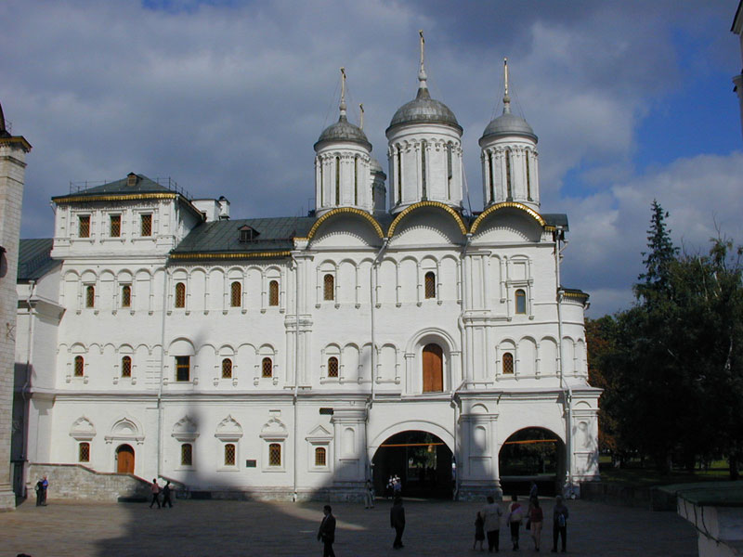

Slide 7

Россия

Slide 8
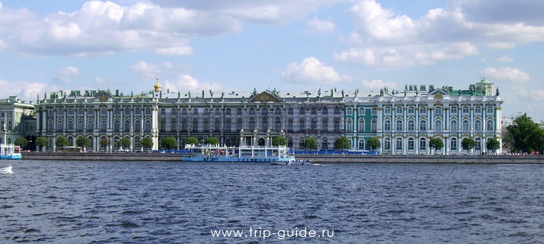

Slide 9
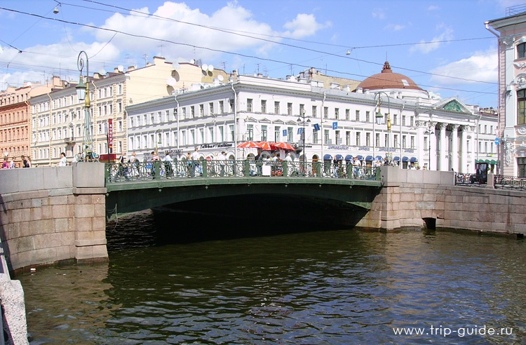

Slide 10
Из Москвы и Санкт – Петербурга, расстояние между которыми 690 км, одновременно навстречу друг другу вышли два поезда. Через сколько часов расстояние между ними сократится до 144 км, если скорость одного поезда 98 км/ч, а скорость другого - 84 км/ч?
98 км/ч
144 км
84 км/ч
690 км
t = ?

Slide 11
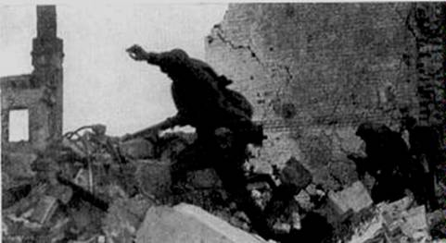
Оборона Сталинграда

Slide 12
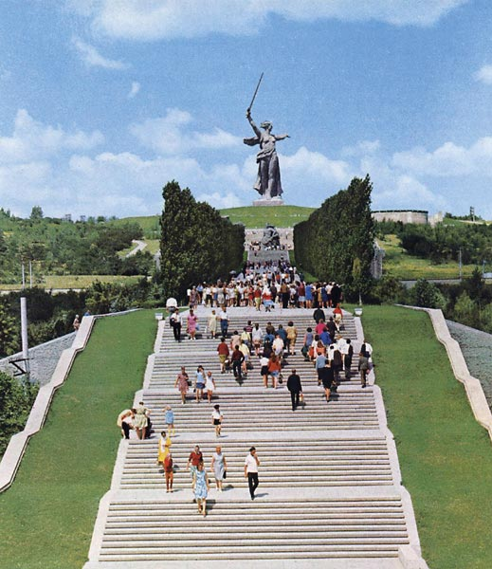

Slide 13
Из Москвы в противоположных направлениях (в Санкт -Петербург и Волгоград) вышли 2 поезда и через 4 часа расстояние между ними стало равно 620 км. С какой скоростью двигался поезд в Волгоград, если скорость поезда в Петербург - 87 км/ч?
87 км/ч
? км/ч
С - П
В
620 км
Волгоград

Slide 14
Из Москвы и Санкт – Петербурга, расстояние между которыми 690 км, в Волгоград вышли 2 поезда. На каком расстоянии они будут друг от друга через 6 часов, если:
1). Скорость первого – 95 км/ч,
а скорость второго – 79 км/ч
2). Скорость первого – 84 км/ч,
а скорость второго – 92 км/ч?
V1
V2
690 км

